Slide 1
Паспорт проекта «Хранилище» ОБЩАЯ ИНФОРМАЦИЯ Заказчик: МБДОУ № 53 Границы процесса: документооборот от начала рабочего дня до конца рабочего дня Дата начала проекта: 01 октября 2021 г. Дата окончания проекта: 20 декабря 2021 г. ОБОСНОВАНИЕ ВЫБОРА ПРОЦЕССА - Отсутствие системы хранения электронного документа; - Временные потери при поиске электронного документа -Ограниченное пространство для работы
ЦЕЛИ ПРОЕКТА
Оптимизация времени при ежедневной работе с документами
Оптимизация рабочего пространства заведующего ДОУ
Сокращение трудоемкости процесса не менее чем в 2 раза

Slide 3
Команда проекта
РУКОВОДСТВО ПРОЕКТОМ
Заказчик проекта – Проскурина Е.В., заведующий
Руководитель проекта – Проскурина Е.В., заведующий
РАБОЧАЯ ГРУППА ПРОЕКТА
, воспитател

Slide 4
Карта текущего состояния процесса
Время протекания процесса от 120 мин. (2 ч.) до 255 мин. (4 ч.25 мин.)

Slide 5
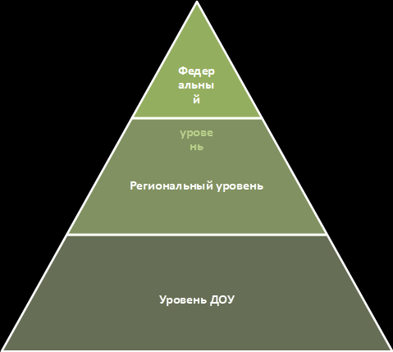
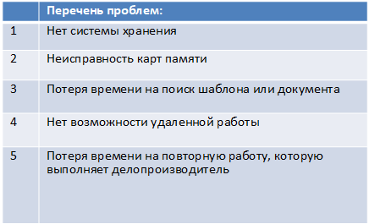
Пирамида проблем

Slide 6
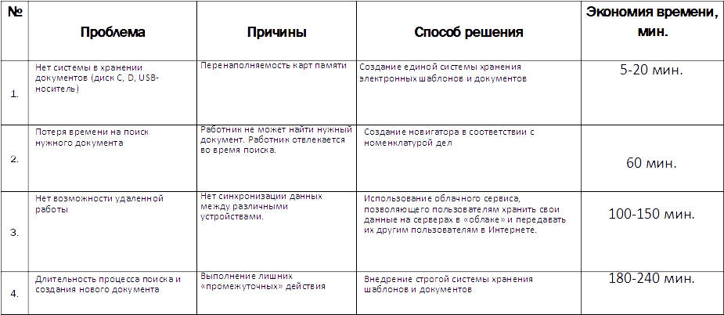
Введение в предметную область(описание ситуации «как есть»)

Slide 7
Введение в предметную область(описание ситуации «как будет»)
Карта целевого состояния процесса
Время процесса от 255 мин. (4 ч.25 мин.) 15мин.

Slide 8
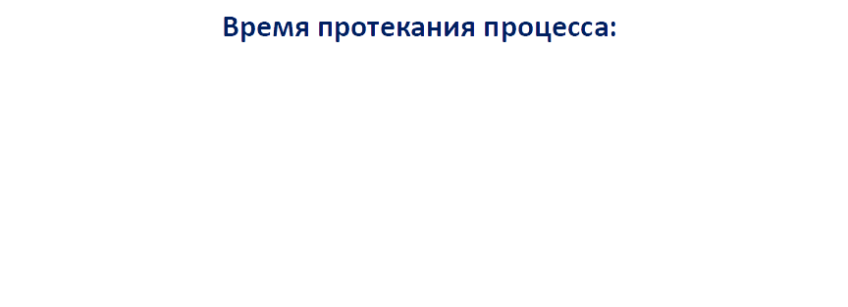
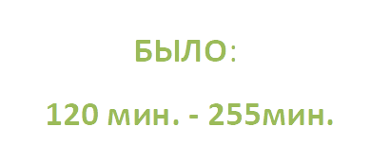
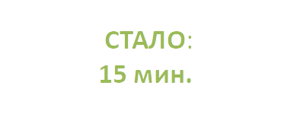
Достигнутые результаты (было и стало)
ЭКОНОМИЯ ВРЕМЕНИ: 105 МИН. – 240 МИН.; - 87,% – 94%
СНИЖЕНИЕ ВРЕМЕННЫХ ПОТЕРЬ ЗА СЧЕТ ВВЕДЕНИЯ СТРОГОЙ СИСТЕМЫ ХРАНЕНИЯ ШАБЛОНОВ, ДОКУМЕНТОВ

Slide 9
Достигнутые результаты
t протекания процесса

